Slide 1
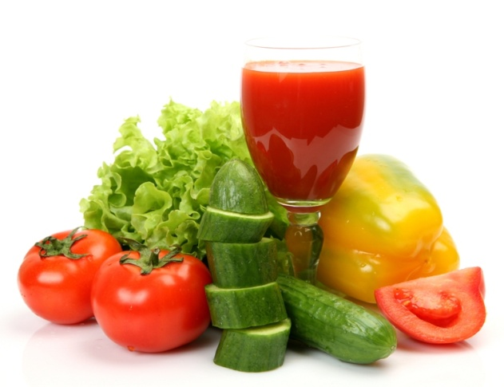
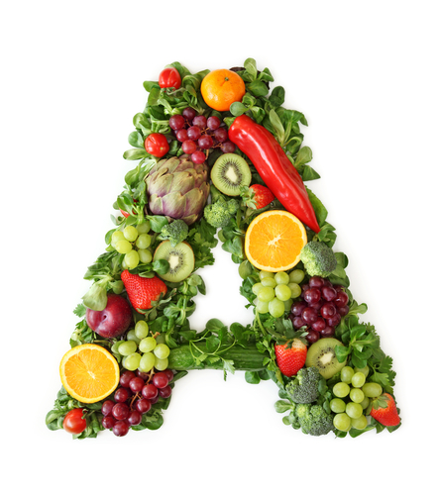
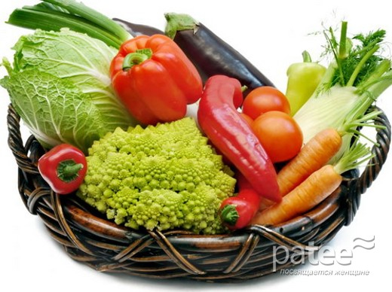
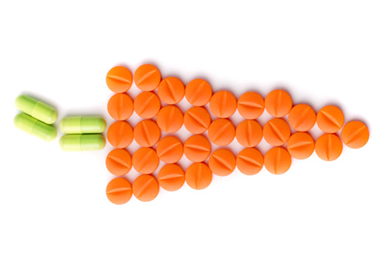
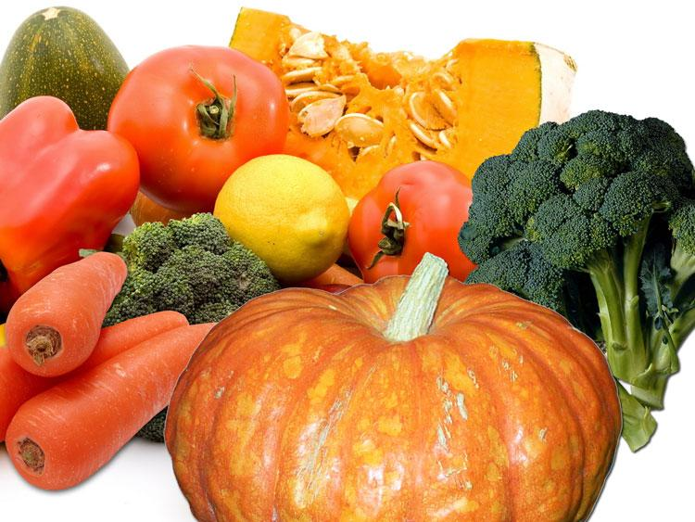
Вітамін А

Slide 2
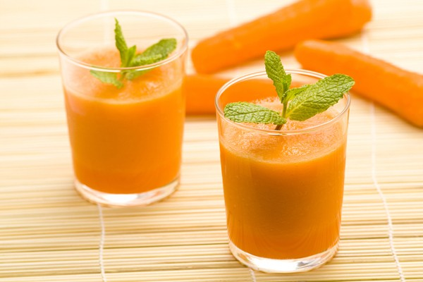
Вітамін А — група близьких за хімічною будовою речовин, яка включає ретиноїди: ретинол (вітамін A₁, аксерофтол), дегідроретинол (вітамін А₂),ретиналь (ретинен, альдегід вітаміну A₁), ретиноєву кислоту і кілька провітамінів — каротиноїдів, серед яких найважливішим є β-каротин. Ретиноїди містяться в продуктах тваринного походження, а каротиноїди — у рослинних продуктах. Усі ці речовини добре розчиняються в неполярних органічних розчинниках і погано розчиняються у воді. Депонуються в печінці, здатні накопичуватися в тканинах. У разі передозування вітамін виявляє токсичність

Slide 3
В організмі людини й тварин має багато біохімічно важливих функцій. Ретиналь є компонентом родопсину — основного зорового пігменту. У формі ретиноєвої кислоти він стимулює ріст і розвиток. Ретинол є структурним компонентом клітинних мембран. Забезпечує антиоксидантний захист організму. У разі нестачі вітаміну А погіршується зір, розвиваються різні ураження епітелію, порушується змочування рогівки. Також спостерігається зниження імунної функції та уповільнення росту

Slide 4
Ретинол наявний тільки в продуктах тваринного походження, особливо багато його в печінці морських риб і ссавців. Джерелом вітаміну для людини можуть бути також каротини. Вони нетоксичні у високих дозах, але не можуть повністю замінити ретинол, оскільки лише обмежена їх кількість здатна перетворитися на вітамін A. Найбільша кількість β-каротину міститься в різних сортах моркви, але його концентрація може значно змінюватись від сорту до сорту (від 8 до 25 мг на 100 г). Добрими джерелами вітаміну є червоний перець, зелена цибуля, салат, гарбуз і томати. У середньому дорослому чоловікові потрібно 900 мкг, а жінці 700 мкг вітаміну A на добу. Найбільший припустимий рівень споживання для дорослих — 3000 мкг на добу

Slide 5
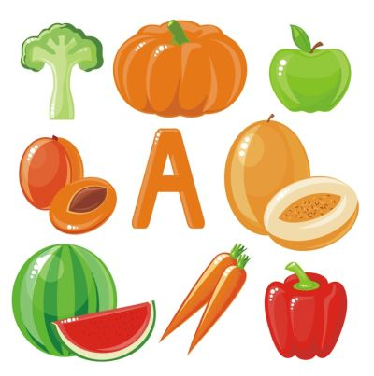
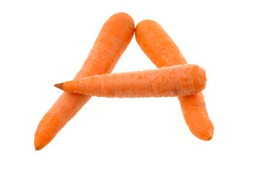
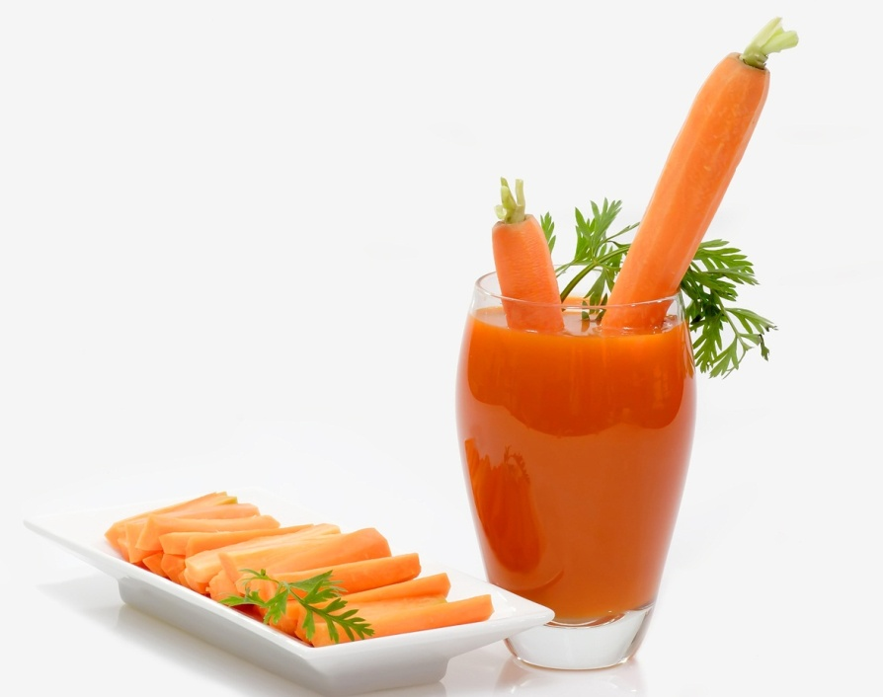
Фізико-хімічні властивості Речовини групи вітаміну A є кристалічними речовинами. Вони нерозчинні у воді, але добре розчиняються в органічних розчинниках. Ретинол окиснються киснем повітря й дуже чутливий до світла. Всі сполуки схильні до цис-транс-ізомеризації, особливо по зв'язках 11 і 13, проте окрім 11-цис-ретиналь усі подвійні зв'язки мають транс-конфігурацію.

